Slide 1
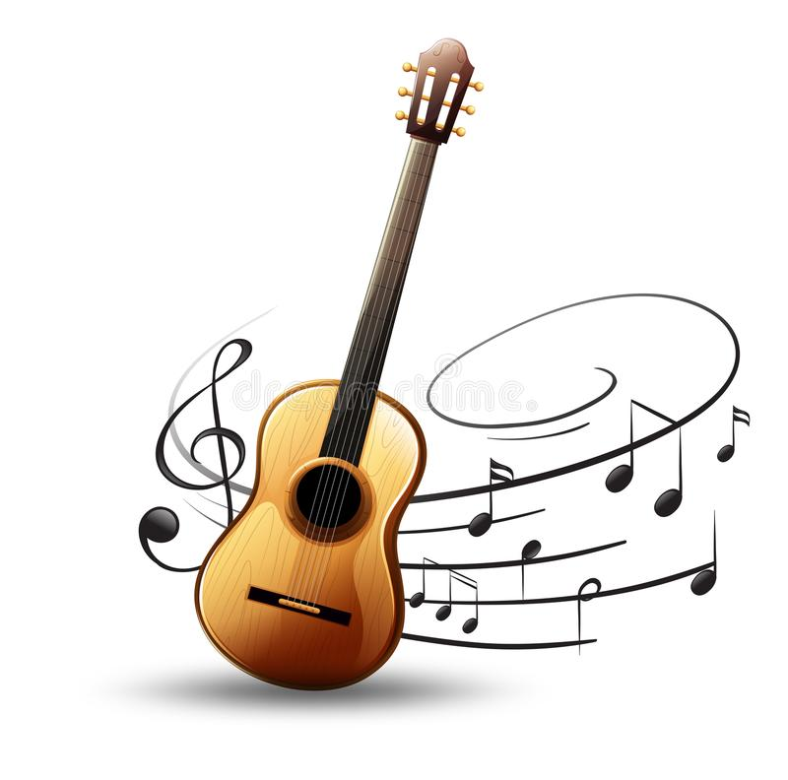
Μάθημα κιθάρας «Ωδή στη Χαρά»
Χαρά Σωκράτους
Καθηγήτρια Μουσικής

Slide 2
«Ωδή στη Χαρά» Από την 9^{η} Συμφωνία του Μπετόβεν!
Χρησιμοποιείται ως ο Ύμνος της Ευρωπαϊκής Ένωσης.
Μπορείτε να το ακούσετε (σε μια διαδικτυακή διασκευή) ακολουθώντας τον πιο κάτω σύνδεσμο:
https://www.youtube.com/watch?v=wgP-AdXKDo8

Slide 5
Πώς διαβάζουμε την παρτιτούρα!
Κάτω από τις νότες σας γράφω τα ονόματά τους.
Από πάνω ο αριθμός που βλέπετε είναι το δάκτυλο και το διάστημα που πρέπει να πατάει το αριστερό χέρι. Εάν βλέπετε τον αριθμό 0 σημαίνει ότι αυτή η νότε παίζεται σε ανοικτή χορδή. Δηλαδή δεν πατάτε τίποτα με το αριστερό χέρι.
Πιο πάνω σας σημειώνω σε ποια χορδή πρέπει να παίξετε.
Παράδειγμα: Πάνω από τη νότα Φα είναι σημειωμένη η 1^{η} χορδή και ο αριθμός 1. Θα πατήσετε το 1^{ο} δάκτυλο του αριστερού χεριού στο πρώτο διάστημα της πρώτης χορδής και θα παίξετε την 1^{η} χορδή.

Slide 6
1^{ο} πεντάγραμμο

Slide 7
2^{ο} πεντάγραμμο

Slide 8
3^{ο} πεντάγραμμο

Slide 9
4^{ο} πεντάγραμμο

Slide 10
Σημειώσεις:
Προσπαθήστε να παίξετε το κομμάτι αργά, ένα – ένα πεντάγραμμο.
Θα σας βοηθήσει να τραγουδάτε τις νότες για να το θυμάστε πιο εύκολα χωρίς να χρειάζεται να κοιτάζετε συνεχώς την παρτιτούρα.
Θα βρείτε την παρτιτούρα και σε αρχείο PDF στην ιστοσελίδα.

Slide 11
Σας ευχαριστώ πολύ!
Καλή συνέχεια σε όλους!

